Slide 1
ReservApp
No Country
Product manager
Backend
Reserva fácil y agendá sin estrés
Front end
UX / UI

Slide 2
PLANTEAMIENTO
01
02
03
USUARIO
PROBLEMA
SOLUCIÓN
Personas que necesitan hacer una reserva de un servicio y los proveedores de dichos servicios que necesitan organizar su agenda y gestionar las reservas
Los clientes se frustran con la falta de disponibilidad y comunicación, mientras que los proveedores tienen problemas para organizar su agenda y optimizar sus tiempos.
Una plataforma que conecte usuarios y proveedores, facilitando las reservas de turnos para los clientes y para los proveedores un sistema más avanzado que les permita gestionar sus agendas

Slide 3
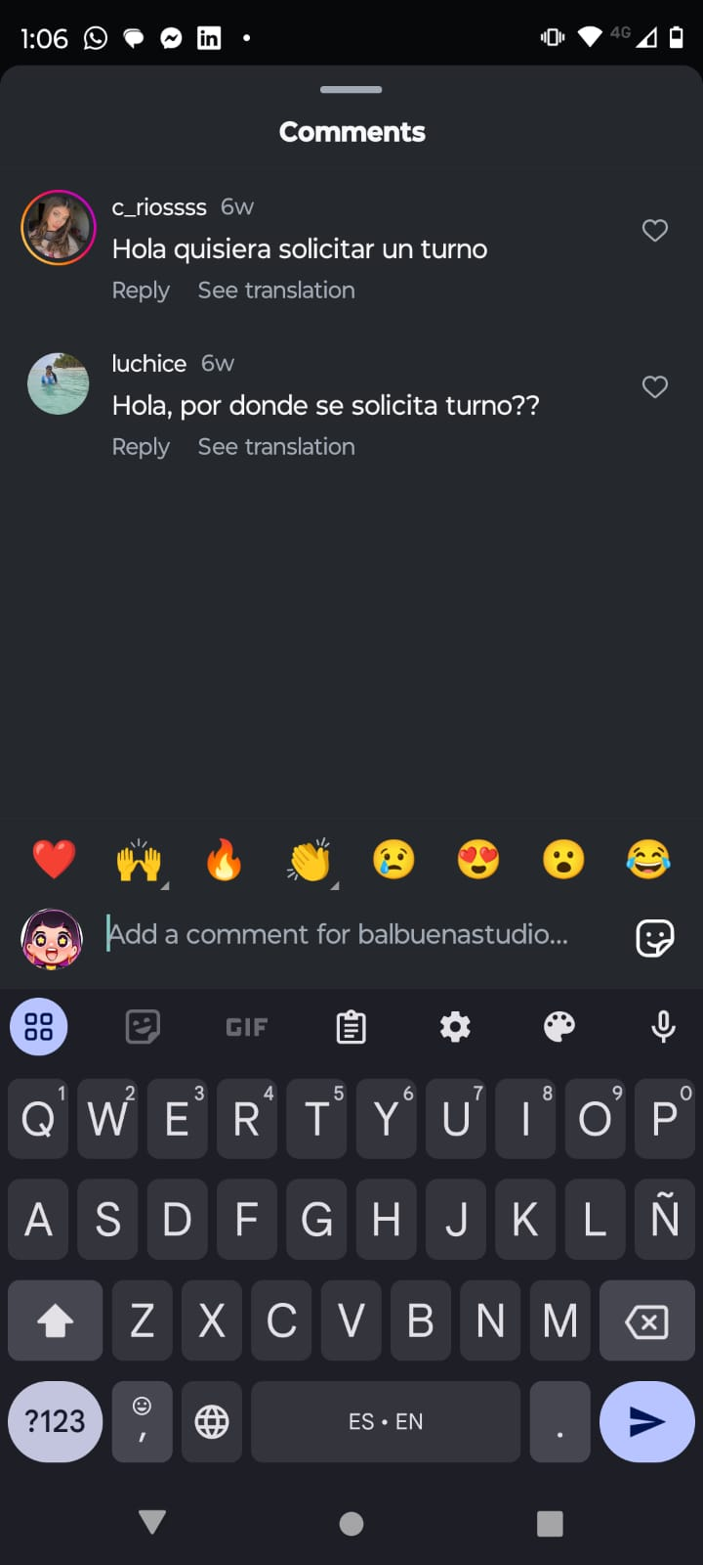
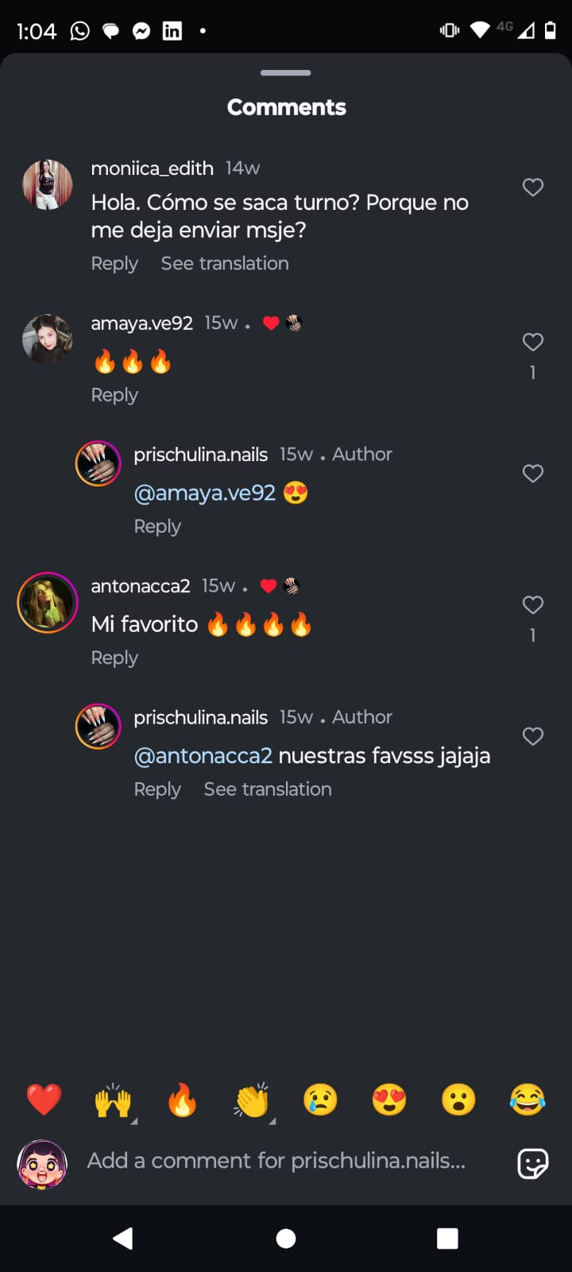
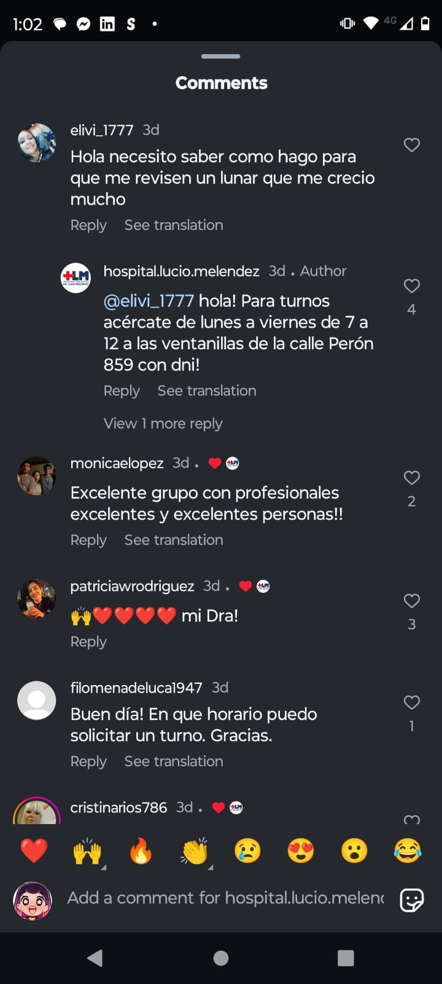
Investigación de
usuarios
Los clientes, en algunos casos, deben acudir presencialmente para sacar turnos, y en otros los usuarios que intentaron contactarse para hacer reservas se vieron ignorados,y genera que el proveedor pierda posibles clientes.

Slide 4
DEMORAS
PACIENTES ESPERAN MÁS DE 12 HORAS
Los pacientes que acuden al hospital deben presentarse un dia antes al Hospital e incluso dormir en el piso para poder obtener un turno con un médico especialista.
27 HORAS DE FILA Y UN MES DE ESPERA
Los turnos son extremadamente limitados y deben ser otorgados a cuenta gotas. Las largas esperas y la precariedad en la asignación de turnos evidencian un sistema colapsado
POCO ÁGIL

Slide 5
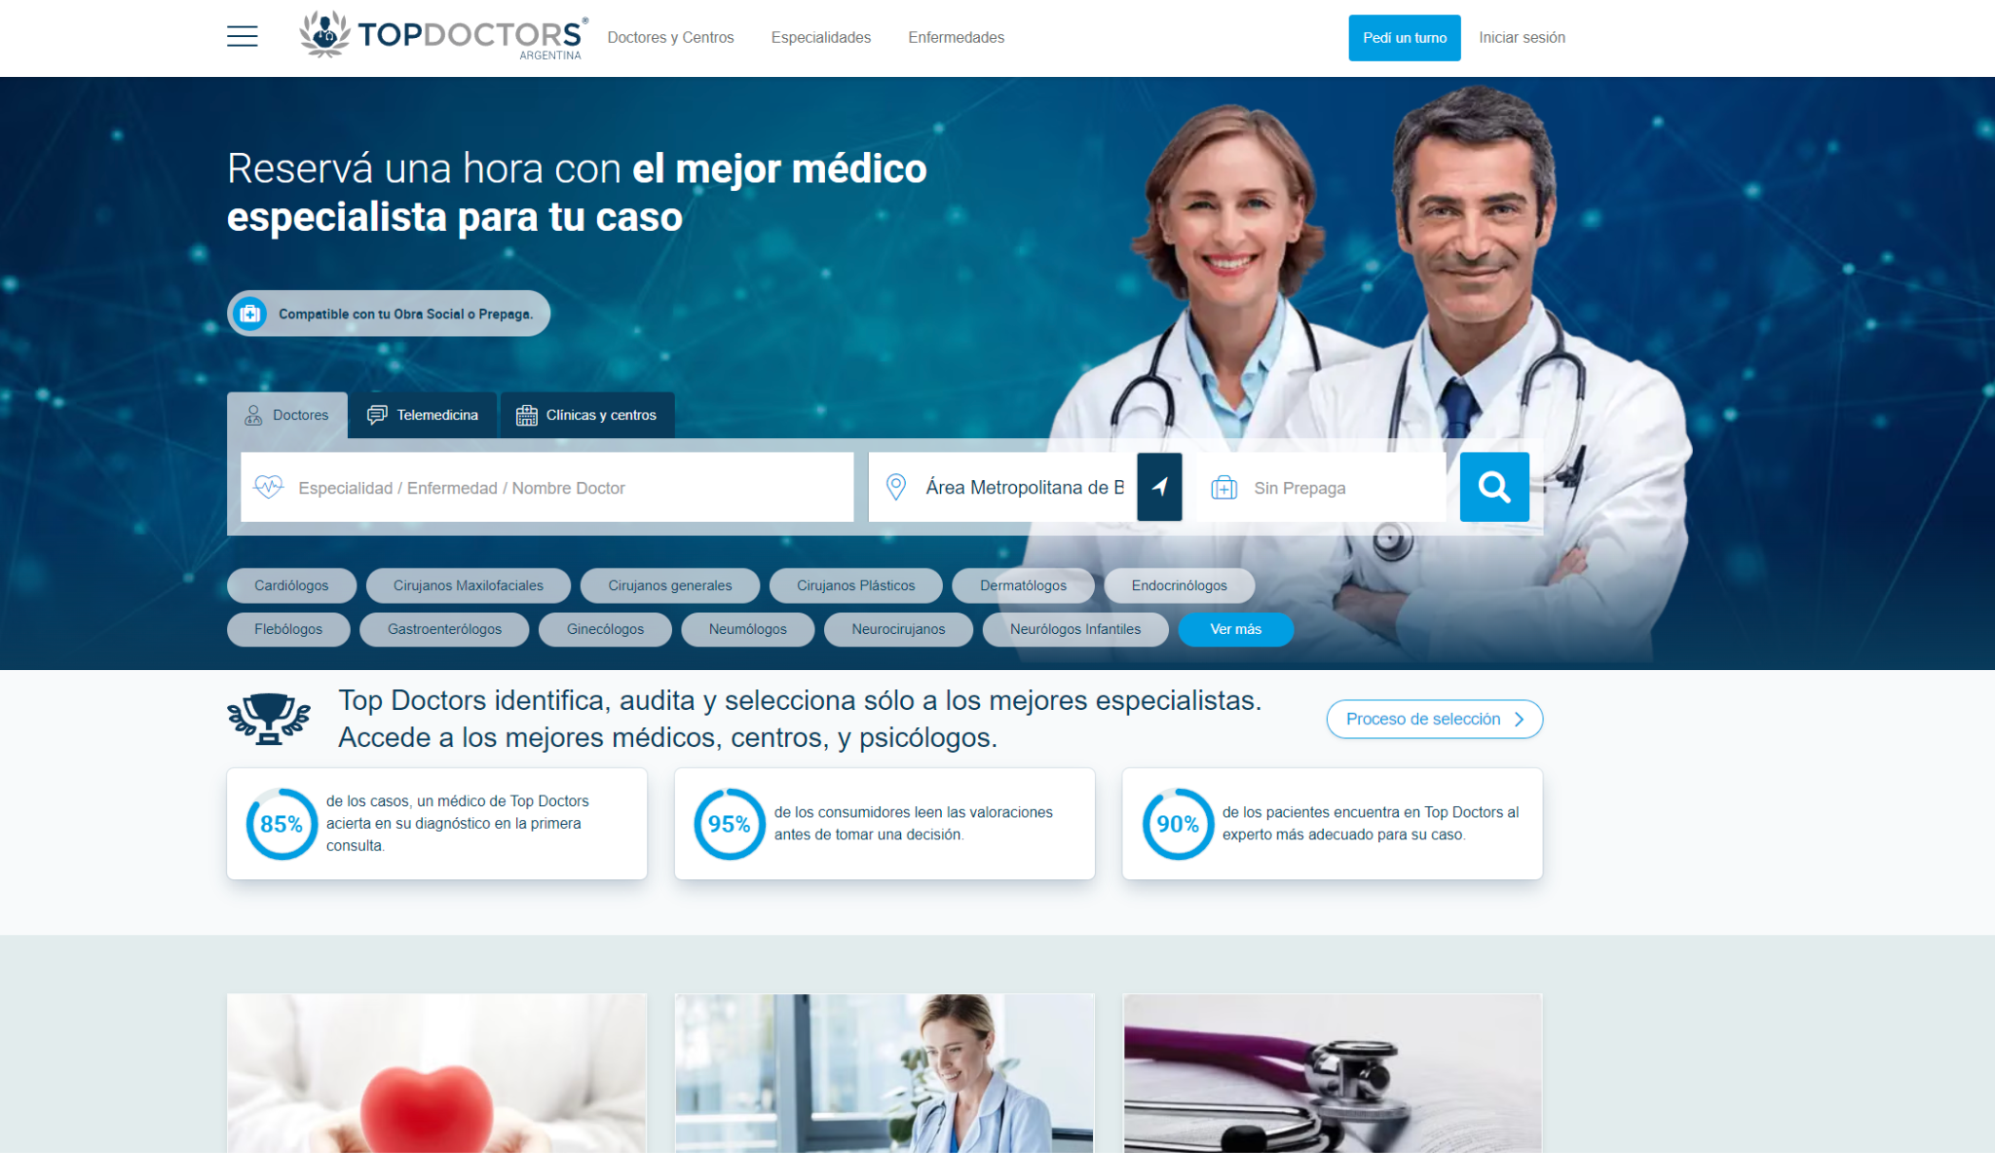
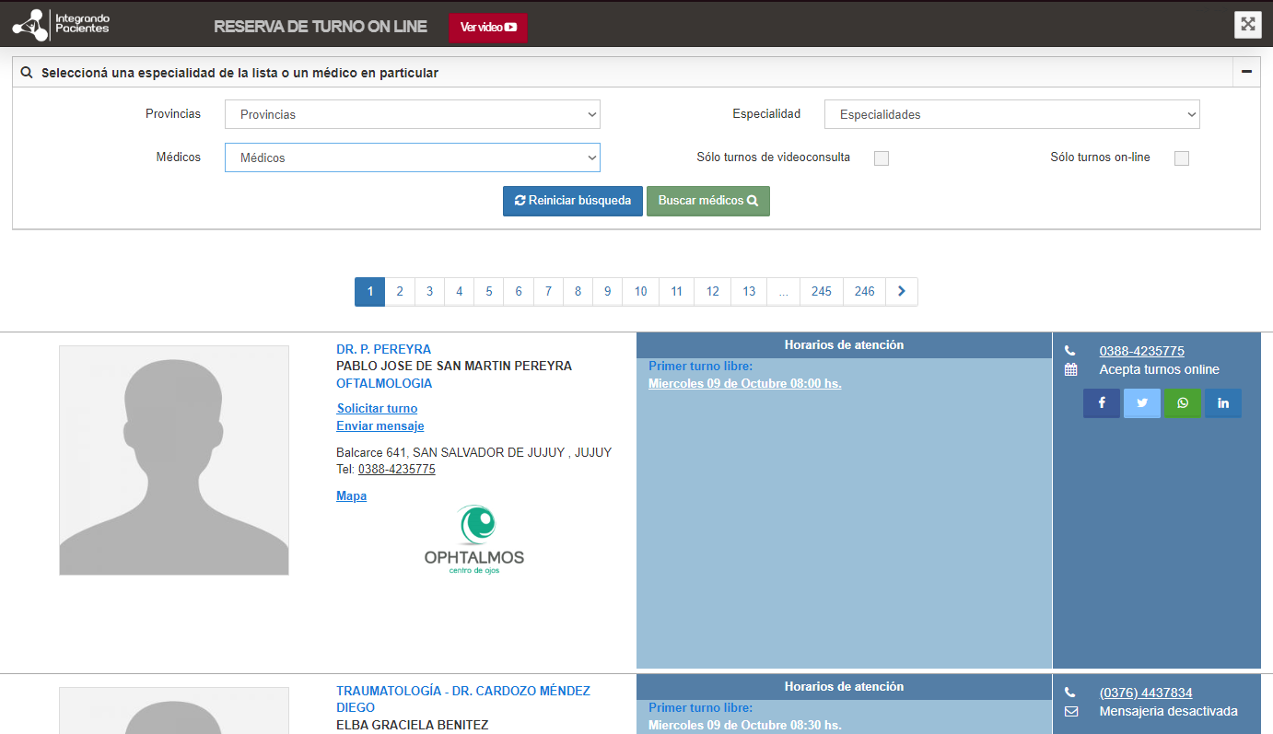
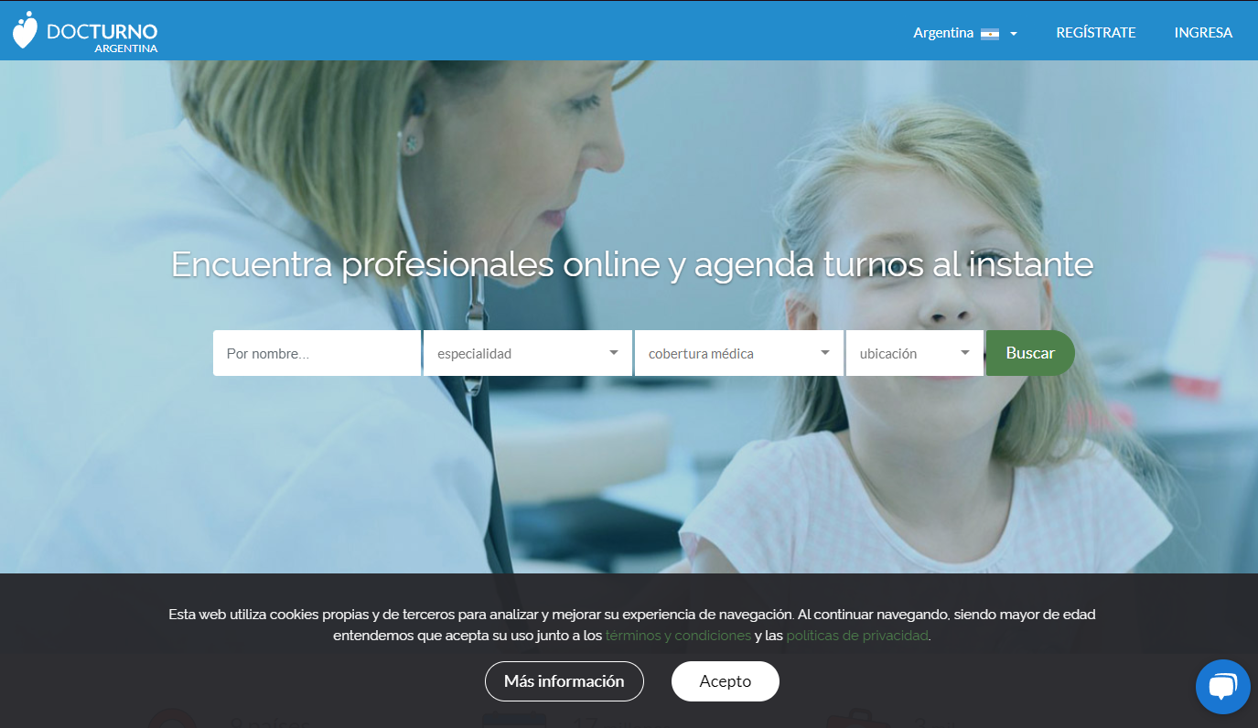
Top doctors
Integrando pacientes
Docturno
Ofrece la posibilidad de sacar turnos con profesionales para consultas presenciales y video consultas. Tiene una amplia variedad de coberturas médicas y permite realizar el abono de la consulta
A partir de crear una cuenta, podrás solicitar turnos, y acceder a tu información médica como por ejemplo: ver resultados de estudios, medicamentos indicados.
Permite buscar profesionales por nombre, especialidad, ubicación y cobertura médica, pero no permite sacar turnos de manera online, sino que brinda el número de contacto del profesional.

Slide 6



Cuadro comparativo
LÉXICO
DISEÑO
PASOS POR ACCIÓN
Buscar profesional y seleccionarlo, completar form con nuestros datos, verificación vía SMS y aguardar confirmación de turno por parte del profesional.
5
6
Crear cuenta, recibir email, iniciar sesión, validar usuario, buscar especialista, contactarlo vía teléfono.
Buscar profesional y seleccionar día y hora de la cita, registrarse, cita confirmada.
4

Slide 7
Cuadro comparativo
FORTALEZAS
DEBILIDADES
Ofrece telemedicina
Muestra indicadores de confianza
Funcion de busqueda visible
No muestra doctores por ubicación
Los call to action no son fáciles de ubicar
Demasiada información en el Home
Menú lateral claro y visible
Aspecto minimalista
Call to actions claros
Posibles problemas de accesibilidad
El contenido dinámico no se muestra correctamente
Diseño poco atractivo
Diseño claro y enfocado
Buena jerarquía visual
Datos que generan confianza
Falta de interacción
Posibles problemas de accesibilidad
Información limitada en el Hero section

Slide 8
añadir conclusiones de benchmarking

Slide 9




ARQUETIPOS
Profesional de la salud
Paciente con necesidades especiales
Madre o padre con hijos
Paciente lejano

Slide 10

MAPA DE EMPATÍA
¿Qué dice y hace?
¿Qué piensa y siente?
Usa apps para organizarse.
Habla sobre la importancia de los chequeos médicos.
Busca opciones para programar citas de forma eficiente.
Le preocupa perder el tiempo.
Quiere soluciones que simplifiquen la programación de citas.
¿Qué oye?
¿Qué ve?
Quejas sobre largas esperas para turnos.
Quejas de otros padres.
Recomendaciones de amigos y familiares.
Consume vlogs sobre bienestar.
Observa como a otros padres se les dificulta acceder a citas médicas.
Frustraciones
Necesidades
Largos tiempos de espera.
Falta de profesionales.
Falta de claridad en costos y servicios médicos.
Procesos más simples y transparentes.
Acceso a atención médica sin complicaciones.

Slide 11
MARTA GODOY
Edad: 35 años
Nacionalidad: Argentina
Ubicación: Buenos Aires
Profesión: Comerciante
Estado civil: Casada
Hijos: 2 (dos)
Personalidad
Marta es una profesional ocupada que equilibra un trabajo exigente con responsabilidades familiares. Valora la conveniencia y la eficiencia en todos los aspectos de su vida.
Eficiente
Práctica
Responsable
Aficionada a la tecnología
Proactiva
Consciente
Metas
Motivaciones
Frustraciones
Programar fácilmente citas médicas para ella y su familia sin complicaciones.
Eficiencia, conveniencia, atención médica de calidad.
Dificultad para encontrar citas disponibles, falta de transparencia en los servicios de salud.
Dispositivos que utiliza

Slide 13
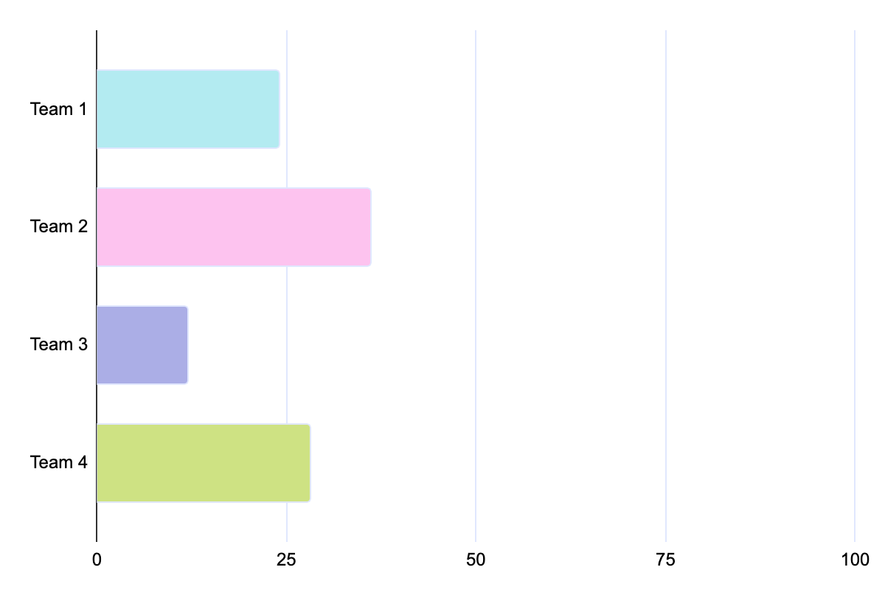
INVESTIGACIÓN CUANTITATIVA
TEST
REACTION
TIME
30%
50%
24%
36%
Team 1
Team 2
12%
28%
Team 3
Team 4
Resultado de las encuestas

